Slide 1
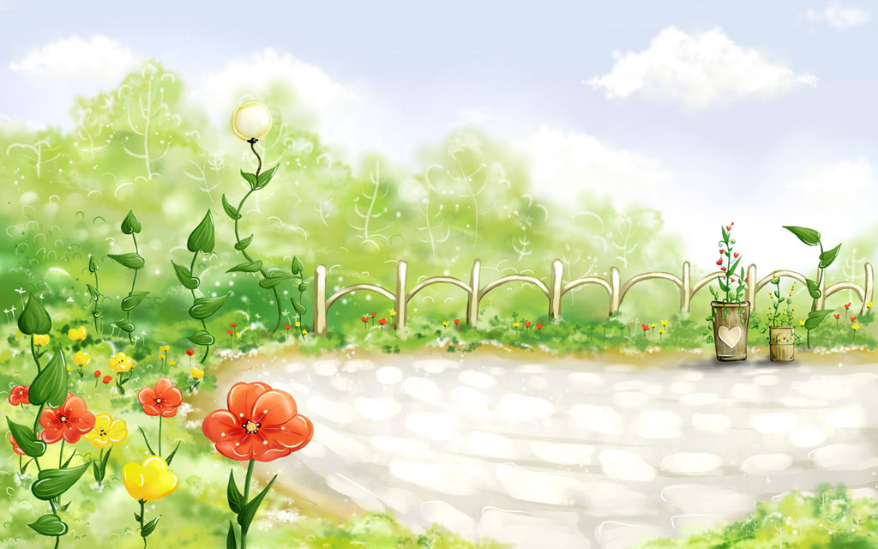
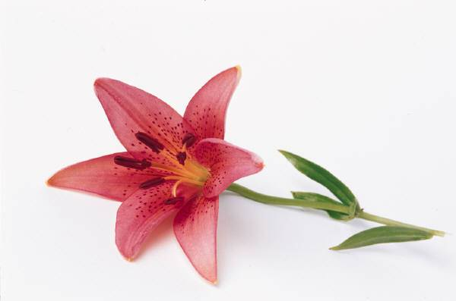

Slide 2
Các sự vật, hiện tượng trong thế giới tự nhiên đa dạng và phong phú

Slide 3
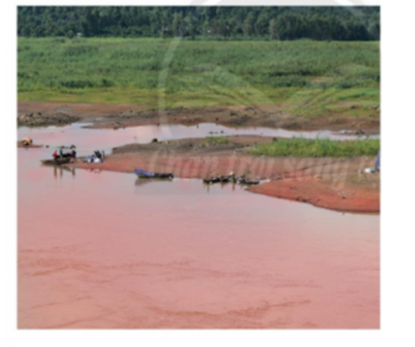
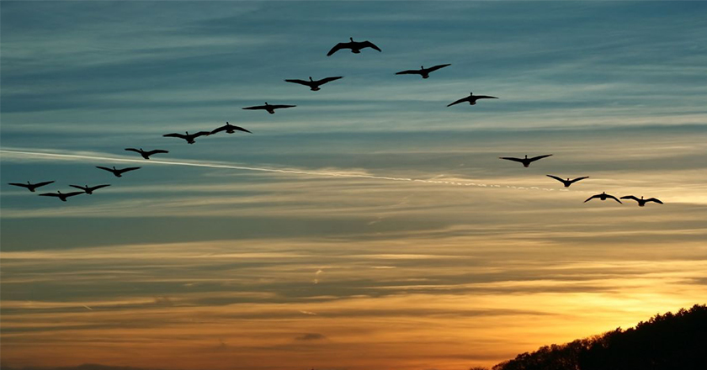
- Nêu tên sự vật, hiện tượng quan sát được trên hình.
- Trình bày hiểu biết của mình về hiện tượng trên?

Slide 4
Cây xấu hổ (cây mắc cỡ) khép lại khi chạm vào
Ở cuối cuống lá có một mô tế bào mỏng gọi là bọng lá, bên trong chứa đầy nước. Khi chạm tay vào, lá bị chấn động, nước trong tế bào bọng lá lập tức dồn lên hai bên phía trên. Thế là phần dưới bọng lá xẹp xuống như quả bóng xì hơi, còn phía trên lại như quả bóng bơm căng. Điều đó làm cuống lá sụp xuống, khép lại.

Slide 5
Dòng sông đục ngầu phù sa khi lũ đi qua
Khi có lũ về, nước chảy qua đem theo và để lại ở vùng đất đồng bằng một hỗn hợp không đồng nhất các chất gọi chung là phù sa.
Phù sa là sản phẩm của sự phong hóa các loại đất đá, bị vụn bở, chứa nhiều hỗn hợp các chất, khoáng chất dinh dưỡng, chúng bồi đắp thêm sự màu mỡ cho các vùng đất đồng bằng ven sông.

Slide 6
Đàn chim di cư hình chữ V
Khi bay theo đội hình chữ V giúp giữ liên lạc tốt hơn bởi các con chim đằng sau dễ dàng nhìn thấy các con chim phía trước. Điều này rất quan trọng để chúng không bị lạc đàn mỗi khi con chim bay đầu ra tín hiệu dừng lại để nghỉ, tìm thức ăn hoặc đổi hướng bay.

Slide 7
Các sự vật, hiện tượng trong thế giới tự nhiên đa dạng và phong phú
Từ đó xuất hiện rất nhiều câu hỏi vì sao, nguyên nhân nào gây ra hiện tượng này? Học tập môn KHTN sẽ giúp chúng ta nhận thức, tìm hiểu thế giới tự nhiên vận dụng kiến thức, kĩ năng đã học vào trong cuộc sống. Để tìm hiểu thế giới tự nhiên ta cần vận dụng phương pháp nào, cần thực hiện các kĩ năng gì và cần sử dụng các dụng cụ đo nào?

Slide 8
BÀI 1: PHƯƠNG PHÁP VÀ KĨ NĂNG HỌC TẬP MÔN KHOA HỌC TỰ NHIÊN

Slide 9
1. Phương pháp tìm hiểu tự nhiên

Slide 10
Vận dụng phương pháp tìm hiểu tự nhiên trong học tập
Tiến trình tìm hiểu tự nhiên hay phương pháp tìm hiểu tự nhiên thường trải qua 5 bước cơ bản như trong sơ đồ

Slide 11
Vận dụng phương pháp tìm hiểu tự nhiên trong học tập
Quan sát và đặt câu hỏi nghiên cứu
1
Xây dựng giả thuyết mới
2
Hình thành giả thuyết
Hình thành giả thuyết mới
3
Lập kế hoạch kiểm tra giả thuyết
4
Thực hiện kế hoạch
Giả thuyết đúng
Giả thuyết sai
5
Kết luận

Slide 12
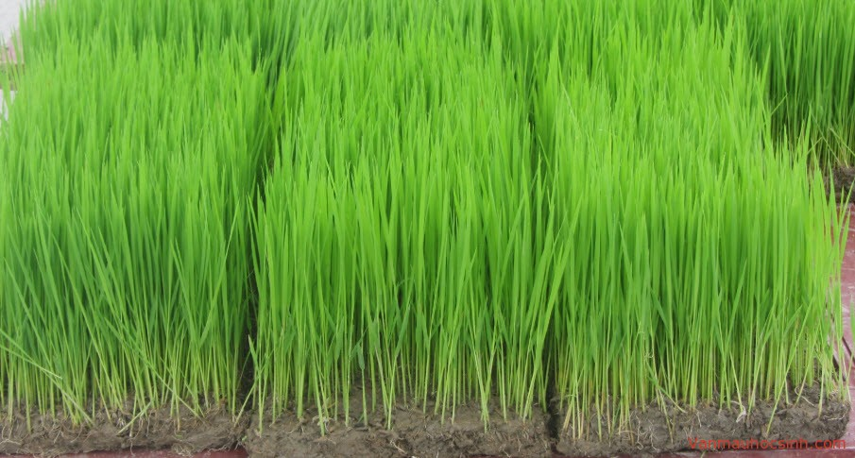
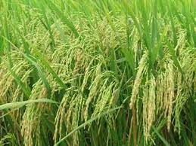
VD: Nghiên cứu sự sinh trưởng của thực vật
Bước 1. Quan sát và đặt câu hỏi nghiên cứu
Quan sát để:
Nhận ra vấn đề
Đặt câu hỏi tìm hiểu vấn đề
Quan sát thực vật (lúa non và lúa trưởng thành)
Chúng lớn lên theo thời gian
Nguyên nhân nào đã thay đổi ở thực vật làm chúng phát triển và tăng kích thước.

Slide 13
VD: Nghiên cứu sự sinh trưởng của thực vật
Bước 2. Hình thành giả thiết
Dự đoán câu trả lời (đây gọi là giả thuyết)
Nguyên nhân thực vật tăng trưởng kích thước: Số lượng tế bào tăng lên
Cùng 1 thực vật: thực vật càng lớn thì số lượng tế bào càng nhiều và ngược lại

Slide 14
VD: Nghiên cứu sự sinh trưởng của thực vật
Bước 3. Lập kế hoạch kiểm tra giả thuyết
Lựa chọn
Mẫu vật
Dụng cụ thí nghiệm, phương pháp
Lựa chọn
Lấy thân cây cùng loại: TT và CTT
Cắt thân cây theo chiều ngang, quan sát tế bào các cây qua kính hiên vi. Ghi lại số tế bào quan sát được.
Kĩ thuật thích hợp
Lập phương án kiểm tra giả thuyết
So sanh số lượng tế bào giữa chúng.
VD: Đếm số tế bào ở cây trưởng thành (TT) và chưa trưởng thành(CTT)

Slide 15
VD: Nghiên cứu sự sinh trưởng của thực vật
Bước 4. Thực hiện kế hoạch
Thực hiện kế hoạch
Làm thí nghiệm
Thu thập và xử lý số liệu.
Thí nghiệm trên cho ta kết quả như sau:
Số tế bào ở cây trưởng thành lớn hơn so với cây chưa trưởng thanh
Thí nghiệm trên loại cây khác
Rút ra kết quả tương tự
Phân tích kết quả
…

Slide 16
VD: Nghiên cứu sự sinh trưởng của thực vật
Bước 5. Kết luận
Giả thuyết
Khẳng định
Được chấp nhận
Bị bác bỏ
Kết luận:
Quay lại bước 2: hình thành giả thuyết
Kết luận: Nguyên nhân thực vật sinh trưởng và phát triển là do sự tăng về kích thước và số lượng tế bào.

Slide 17
Hoạt động nhóm : Lấy ví dụ về 1 hiện tượng tự nhiên và thực hiện theo 5 bước tìm hiểu tự nhiên
Bước 1: quan sát và đặt câu hỏi nghiên cứu
Bước 2: hình thành giả thiết
Bước 3: lập kế hoạch kiểm tra giả thiết
Bước 4: thực hiện kế hoạch
Bước 5: Kết luận
Giả thiết đúng Giả thiết sai
Xây dựng giả thuyết mới

Slide 18
1. Em hãy mô tả một hiện tượng trong tự nhiên đã quan sát được. Từ đó đặt câu hỏi cần tìm hiểu về hiện tượng đó.
Một hiện tượng trong tự nhiên: Vào những ngày mùa khô, ở địa phương chúng ta thường xuất hiện hiện tượng sương mù vào sáng sớm hoặc chiều tối. Sáng sớm khi MặtTrời chưa xuất hiện thì sương mù thường dày đặc, bao phủ các ngôi nhà, con đường, ... nhưng khi xuất hiện Mặt Trời, sương mù tan dần và mọi vật hiện ra rõ ràng.
-Câu hỏi cần tìm hiểu: Vì sao sương mù lại tan biến khi MặtTrời xuất hiện?
2.Để trả lời cho câu hỏi trên, giả thuyết của em là gì?
Nếu nhiệt độ thay đổi (tăng lên) thì hơi nước trong sương mù bay hơi nhanh chóng.

Slide 19
3.Kế hoạch kiểm tra giả thuyết của em cần thực hiện những công việc nào?
Lựa chọn được mẫu vật, dụng cụ thí nghiệm, phương pháp, kĩ thuật thích hợp (thực nghiệm, điều tra,...) và lập phương án kiểm tra giả thuyết.
Mẫu vật: nước đá.
Dụng cụ thí nghiệm: chén sứ, đèn cổn, kẹp sắt, giá sắt.
Phương pháp: thực nghiệm.
Muốn biết sự bay hơi của nước có bị ảnh hưởng bởi nhiệt hay không, ta tiến hành thí nghiệm đun nóng nước đá, ghi nhận nhiệt độ thay đổi khi đun đến khi có hiện tượng nước bay hơi hết.
4.Thực hiện kế hoạch của em và rút ra kết quả.
-Thí nghiệm này cho ta kết quả: khi nhiệt độ càng cao thì khả năng bay hơi của nước càng lớn.
-Tiến hành thí nghiệm với các loại nước lỏng, rượu,... cũng cho ta kết quả tương tự.

Slide 20
5.Rút ra kết luận cho nghiên cứu của em.
Sự bay hơi phụ thuộc vào nhiệt độ của môi trường. Như vậy giả thuyết trong ví dụ này được chấp nhận.

Slide 21
Phương pháp tìm hiểu tự nhiên là gì? Các bước thực hiện?

Slide 22
I.Phương pháp tìm hiểu tự nhiên
Phương pháp tìm hiểu tự nhiên là cách thức tìm hiểu các sự vật, hiện tượng trong tự nhiên gồm 5 bước thực hiện:
Quan sát và đặt câu hỏi nghiên cứu
Hình thành giả thuyết
Lập kế hoạch kiểm tra giả thuyết.
Thực hiện kế hoạch
Kết luận.

Slide 23
Trong quá trình nghiên cứu, các nhà khoa học luôn đặt ra câu hỏi và đi tìm câu trả lời, chúng ta nhận thấy điều này ở: - Nhà bác học Dmitri Mendeleev (1834 - 1907) người Nga, khi nghiên cứu về các nguyên tố hoá học, ông đặt ra câu hỏi, liệu rằng có thể sắp xếp các nguyên tố hoá học theo một trật tự nhất định? Ông tiến hành nghiên cứu và phát minh ra bảng tuần hoàn các nguyên tố hoá học mang tên mình. - Nhà bác học Galileo (1564 - 1642) người Italia, đã đặt câu hỏi “Liệu các vật rơi nhanh chậm khác nhau có phải do chúng nặng nhẹ khác nhau?” mà không dễ dàng chấp nhận rằng, vật nặng rơi nhanh hơn vật nhẹ như mọi người ở thời kì đó. Ông đã tiến hành nhiều thí nghiệm và chứng minh được rằng: ở một nơi bất kì trên Trái Đất, mọi vật đều rơi với cùng một gia tốc rơi tự do (sẽ học ở chương trình cao hơn). - Vào những năm giữa thế kỷ XVII, Robert Hooke (1635 – 1703) là một nhà khoa học người Anh đã đặt ra câu hỏi có thể chế tạo ra được một thiết bị để quan sát những vật rất nhỏ bé hay không? Cuối cùng, ông chế tạo ra kính hiển vi quang học. Ông sử dụng nó để quan sát những mảnh bần và phát hiện ra tế bào thực vật. Quá trình nghiên cứu của các nhà khoa học cứ tiếp diễn, giúp con người ngày càng làm chủ thế giới tự nhiên và có nhiều vận dụng trong cuộc sống

Slide 24
Tháp nghiêng Pisa (Italia) – nơi Galileo chứng minh được các vật đều rơi cùng một gia tốc rơi tự do

Slide 25
II. Kĩ năng học tập môn KHTN
Thực hiện một số kĩ năng học tập môn KHTN

Slide 26
Khi vận dụng phương pháp tìm hiểu tự nhiên trong học tập, các em cần thực hiện một số kĩ năng như
Kĩ năng quan sát
Kĩ năng phân loại
Kĩ năng liên kết
Kĩ năng đo đạc
Kĩ năng phân tích và dự báo
Kĩ năng viết báo cáo
Kĩ năng thuyết trình

Slide 27
1. Kĩ năng quan sát
Theo em quan sát khoa học là gì? Mục đích của việc quan sát là gì?

Slide 28
1. Kĩ năng quan sát
Quan sát khoa học là quan sát sự vật, hiện tượng hay quá trình diễn ra trong tự nhiên để đặt ra câu hỏi cần tìm hiểu hay khám phá, từ đó có được câu trả lời.

Slide 29
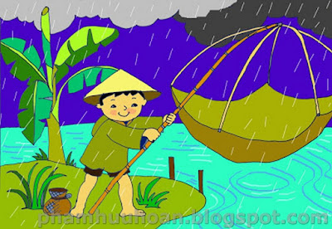
1. Kĩ năng quan sát
Em hãy mô tả hiện tượng xảy ra và đặt ra câu hỏi cần tìm hiểu, khám phá?
Hiện tượng: Bằng mắt ta thấy có những giọt nước rơi từ trên trời xuống, ta gọi đó là hiện tượng mưa rơi.
Đặt câu hỏi: Vì sao lại có hiện tượng mưa trong tự nhiên?
Hiện tượng mưa tự nhiên

Slide 30
2. Kĩ năng phân loại
Thu thập mẫu vật, dữ liệu để nghiên cứu.
Lựa chọn các mẫu vật, dữ liệu có cùng đặc điểm chung giống nhau.
Sau đó xếp chúng thành một nhóm.

Slide 31
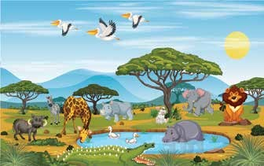
2. Kĩ năng phân loại
Phân loại ĐVcó đặc điểm giống nhau rồi xếp chúng vào từng nhóm?
Theo em kĩ năng quan sát và kĩ năng phân loại thường được sử dụng ở bước nào trong phương pháp tìm hiểu tự nhiên ?
ĐV sống trên cạn
Tê giác, hươu, sư tử, trâu rừng, ngựa,...
ĐV sống dưới nước
Vịt, hà mã, ...
ĐV biết bay
Chim bồ nông
Sử dụng ở bước 1: Quan sát và đặt câu hỏi nghiên cứu.
Một số loài ĐV trong tự nhiên

Slide 32
3. Kĩ năng liên kết
Kĩ năng liên kết là gì? Cách thực hiện và mục đích của kĩ năng này?

Slide 33
3. Kĩ năng liên kết
Từ những thông tin thu thập được. Nhà nghiên cứu sẽ liên kết các trí thức khoa học và các dữ liệu đã thu thập được với nhau.
Kĩ năng này thể hiện thông qua việc sử dụng kiến thức khoa học liên quan, công cụ toán học, phần mềm máy tính… để thu thập và xử lý dữ liệu nhằm tìm mối liên hệ giữa các sự vật hiện tượng trong tự nhiên.

Slide 34
Bảng dưới đây cho biết số liệu tế bào trên 1 diện tích thân cây. Em có thể sử dụng kĩ năng liên kết nào để xử lí số liệu và rút ra kết luận gì?
 | Số tế bào trên 1 ${mm}^{2}$ | Diện tích thân cây (${cm}^{2}$) | Số tế bào (TB) ở thân cây
Cây chưa trưởng thành (CTT) | 36 | 5
Cây trưởng thành (TT) | 36 | 10
Kết luận
36 x 500
= 18000 TB
36 x 1000
= 36000 TB
Số TB ở thân cây trưởng thành lớn hơn số tế bào ở cây chưa trưởng thành. Cây càng lớn lượng tế bào càng nhiều.

Slide 35
4. Kĩ năng đo
Kĩ năng đo được dùng để làm gì? Mục đích của kĩ năng này?

Slide 36
4. Kĩ năng đo
Kĩ năng đo được dùng để đo khối lượng, đo thời gian, đo nhiệt độ, đo chiều dài....
Kĩ năng đo gồm:
Ước lượng giá trị cần đo
Chọn dụng cụ đo thích hợp
Tiến hành đo.
Đọc và ghi lại kết quả đo.
Theo em kĩ năng liên kết và kĩ năng đo thường được sử dụng ở bước nào trong phương pháp tìm hiểu tự nhiên ?
Sử dụng ở:
Bước 3 :Lập kế hoạch và kiểm tra giả thuyết
Bước 4: Thực hiện kế hoạch trong phương pháp tìm hiểu tự nhiên

Slide 37
5. Kĩ năng dự báo
Kĩ năng dự báo là gì? Dựa trên căn cứ nào?

Slide 38
5. Kĩ năng dự báo
VD: Khi nghiên cứu về sự phát triển của cây trồng.
Dự báo: thời gian cây sinh trưởng
VD: Dựa vào các quy luật về khí tượng trong tự nhiên
Nhà khí tượng có thể dự báo thời tiết các ngày trong tuần
Dự báo là một nhận định về những gì được đánh giá là có thể xảy ra trong tương lai dựa trên những căn cứ được biết trước đó, đặc biệt liên quan đến 1 tình huống cụ thể.

Slide 39
5. Kĩ năng dự báo
Theo em kĩ năng dự báo thường được sử dụng ở bước nào trong phương pháp tìm hiểu tự nhiên ?
Sử dụng ở Bước 2 : Hình thành giả thuyết.

Slide 40
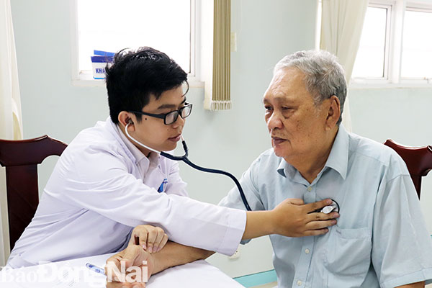
Bác sĩ chẩn đoán bệnh thường phải thực hiện các kĩ năng gì? Các kĩ năng đó tương ứng với các kĩ năng nào trong tiến trình tìm hiểu tự nhiên
Bác sĩ dùng kĩ năng:
Quan sát (nhìn, nghe, gõ, sờ)
Kĩ năng trên tương ứng với:
Bước (1) Quan sát và đặt câu hỏi
Bước (3) Lập kế hoạch và kiểm tra giả thuyết.
Đo (nhiệt độ, nhịp tim…)
Dự báo (chẩn đoán bệnh dựa vào các dấu hiệu lâm sàng)
Phân loại (phân loại bệnh dựa vào việc chẩn đoán bệnh)

Slide 41
6. Kĩ năng viết báo cáo
Quá trình nghiên cứu, tìm hiểu tự nhiên được trình bày thành báo cáo khoa học.
Cấu trúc bài báo cáo gồm:
Tên đề tài nghiên cứu
Câu hỏi nghiên cứu
Giả thuyết khoa học
Kế hoạch thực hiện
Triển khai kế hoạch
Rút ra kết luận

Slide 42
Mẫu báo cáo
BÁO CÁO
Nội dung nghiên cứu:…………………………………………….
Họ và tên:………………………………………………………….
Học sinh lớp:…………………….Trường:………………………..
1. Câu hỏi nghiên cứu
2. Giả thuyết nghiên cứu
3. Kế hoạch thực hiện
4. kết quả triển khai kế hoạch
5. Kết luận

Slide 43
7. Kĩ năng thuyết trình

Slide 44
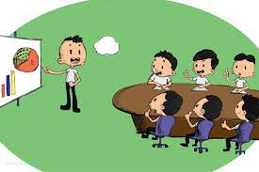
7. Kĩ năng thuyết trình
Em đã đứng trước lớp hay nhóm bạn để trình bày một vấn đề nào chưa? Em thấy bài thuyết trình của em còn những điểm gì cần khắc phục?
Em đã từng đứng trước lớp để thuyết trình.
Bài thuyết trình của em cần khắc phục những điểm sau:
- Khả năng diễn đạt vấn đề còn chưa tốt, còn quên nội dung trong quá trình thuyết trình.
- Em vẫn còn chưa tự tin, chưa có sự kết hợp tốt giữa thuyết trình và diễn đạt ngôn ngữ cơ thể.

Slide 45
7. Kĩ năng thuyết trình: Để bài thuyết trình (TT) thuyết phục người nghe cần:
Trước khi Thuyết trình
Bài báo cáo dạng trình chiếu, dùng phấn, bảng…
Bài TT cần làm rõ nội dung đã tìm hiểu
Trong quá trình TT
Chú ý hình thức
Ngữ điệu, nhịp điệu có sự kết hợp với ngôn ngữ cơ thể
Sau khi kết thúc bài TT
Lắng nghe câu hỏi
Ghi chép và chuẩn bị câu trả lời
Ngôn ngữ rõ ràng, ngắn gọn, logic
Khi trao đổi, thảo luận cần tập trung vào vấn đề với thái độ nhiệt tình, ôn hòa cởi mở

Slide 46
Em hãy rút ra kết luận về kĩ năng học tập môn KHTN

Slide 47
II. Kĩ năng học tập môn KHTN
Để học tốt môn KHTN chúng ta cần thực hiện và rèn luyện 7 kĩ năng:
- Quan sát
- Phân loại
- Liên kết
- Đo
- Dự báo
-Viết báo cáo
- Thuyết trình

Slide 48
LUYỆN TẬP
Kĩ năng quan sát và kĩ năng dự đoán được thể hiện qua ý nào trong các trường hợp sau?
Gió thổi mạnh, mây đen kéo đến, có thể trời sắp có mưa.
Người câu cá thấy cần câu bị uốn cong và dây cước bị kéo căng, có lẽ một con cá to đã cắn câu.
a) Kĩ năng quan sát: gió mạnh dần, mây đen kéo đến.
Kĩ năng dự đoán: có thể trời sắp có mưa.
b)Kĩ năng quan sát: cần câu bị uốn cong, dây cước bị kéo căng.
Kĩ năng dự đoán: có lẽ một con cá to đã cắn câu.

Slide 49
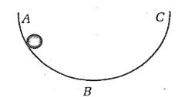
Em hãy lựa chọn các dụng cụ đo phù hợp để đo thời gian cho mỗi hoạt động sau và giải thích sự lựa chọn đó:
a) Một người đi xe đạp từ điểm A đến điểm B
Sử dụng đồng hồ bấm giây vì quãng đường đủ lớn để sử dụng đồng hồ bấm giây
Sử dụng đồng hồ đo thời gian hiện số. Vì quãng đường viên bi chuyển động ngắn.
b) Một viên bi sắt chuyển động trên máng nghiêng

Slide 50
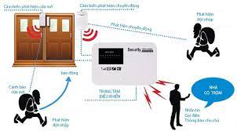
VẬN DỤNG
Hệ thống phát hiện người qua cửa ra vào hoạt động dựa trên nguyên tắc nào?
Hệ thống báo động chống trộm hoạt động dựa trên nguyên tắc cảm biến, bộ phận cảm biến gồm 2 bộ phận phát và thu ánh sáng ( hông ngoại). Chùm tia chiếu đến một máy thu nằm trong tầm nhìn của máy phát, khi có người đi qua, chum tia bị chặn lại từ máy phát đến máy thu thì cổng quang sẽ phát ra một tín hiệu điều khiển chuông báo kêu.

Slide 51
HƯỚNG DẪN VỀ NHÀ
HỌC BÀI VÀ ĐỌC TRƯỚC BÀI 2 “ NGUYÊN TỬ”

